Slide 1
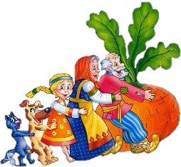
.
Интерактивный кроссворд
«Русские народные сказки»

Slide 2
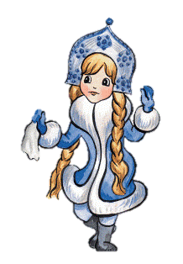
Красна девица грустна:
Ей не нравится весна,
Ей на солнце тяжко!
Слезы льет бедняжка!
1
С
Н
Е
Г
У
Р
О
Ч
К
А
Подсказка
А
Б
В
Г
Д
Е
Ё
Ж
З
И
ДАЛЬШЕ
Й
К
Л
М
Н
О
П
Р
С
Т
У
Ф
Х
Ц
Ч
Ш
Щ
Ъ
Ы
Ь
Э
Ю
Я

Slide 3
Уплетая калачи,
Ехал парень на печи.
Прокатился по деревне,
И женился на царевне.
2
С
Н
Е
Г
У
Р
О
Ч
К
А
М
Е
Л
Подсказка
Я
А
Б
В
Г
Д
Е
Ё
Ж
З
И
ДАЛЬШЕ
Й
К
Л
М
Н
О
П
Р
С
Т
У
Ф
Х
Ц
Ч
Ш
Щ
Ъ
Ы
Ь
Э
Ю
Я

Slide 4
Летела стрела и попала в болото,
И с этом болоте поднял ее кто-то.
Кто, распростившись с зелёною кожей,
Сделался мигом красивой, пригожей?
С
Н
Е
Г
У
Р
О
Ч
К
А
М
3
Е
Л
Я
Г
У
К
А
Подсказка
Я
А
Б
В
Г
Д
Е
Ё
Ж
З
И
ДАЛЬШЕ
Й
К
Л
М
Н
О
П
Р
С
Т
У
Ф
Х
Ц
Ч
Ш
Щ
Ъ
Ы
Ь
Э
Ю
Я

Slide 5
4
К
На сметане мешён,
На окошке стужён.
Круглый бок,
Румяный бок.
Покатился…
О
Л
О
Б
С
Н
Е
Г
У
Р
О
Ч
К
А
М
К
Е
Л
Я
Г
У
К
А
Подсказка
Я
А
Б
В
Г
Д
Е
Ё
Ж
З
И
ДАЛЬШЕ
Й
К
Л
М
Н
О
П
Р
С
Т
У
Ф
Х
Ц
Ч
Ш
Щ
Ъ
Ы
Ь
Э
Ю
Я

Slide 6
5
К
Всех важней она в загадке,
Хоть и в погребе жила.
Репку вытащить из грядки
Деду с бабкой помогла.
О
Л
Ы
О
Б
К
С
Н
Е
Г
У
Р
О
Ч
К
А
М
К
Е
Л
Я
Г
У
К
А
Подсказка
Я
А
Б
В
Г
Д
Е
Ё
Ж
З
И
ДАЛЬШЕ
Й
К
Л
М
Н
О
П
Р
С
Т
У
Ф
Х
Ц
Ч
Ш
Щ
Ъ
Ы
Ь
Э
Ю
Я

Slide 7
Молодцы!
Нажми на картинку

Slide 8
Интернет- ресурсы
http://img0.liveinternet.ru/images/attach/c/1/58/970/58970017_0bf335ad006a.png - колобок
http://deti-online.com/zagadki/zagadki-pro-skazochnyh-geroev/ - загадки о героях
http://www.alladolls.ru/gallery2/d/168603-6/6ba6a506cf5a.gif -Снегурочка
http://img0.liveinternet.ru/images/attach/c/8/100/109/100109146_24941615f214a39ea7ce510.png -Емеля
http://i071.radikal.ru/0909/fe/bce80de34352t.jpg - лягушка
http://rodnik-dobra.ru/wp-content/uploads/2011/12/33333.jpg -мышка
http://forum.na-svyazi.ru/uploads/post-31726-1285865111_thumb.jpg - Емеля с щукой
http://s60.radikal.ru/i169/1109/ff/04890ab63484.jpg - сказка «Репка»

